Slide 1
Stad en wijk
Leerjaar 2 periode 5, les van 9 maart

Slide 2
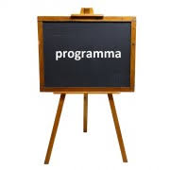
Samenhang in de wijk 2
Waarom is dat zo belangrijk
Communicatie is start van participatie
Aansluiting bij de doelgroep met bepaalde kenmerken
Op pad!

Slide 3
Begrippenlijst periode 3 voor stad en wijk
Fysieke leefomgeving & Omgevingswet
Partners in fysieke leefomgeving
Wijkaanpak
Draagkracht & kwetsbare wijken
Samenhang in de wijk (incl. belang, verstoorde samenhang en vergroten samenhang)
Bewonersparticipatie
Groepscohesie
Socialisatie
Groepskenmerken
Groepsstructuur
Groepsrollen
Piramide van Lencioni
Omgaan met weerstand
Bezwaren wegnemen

Slide 4
Samenhang in de wijk
Waarom is dat zo belangrijk en hoe werkt dat!

Slide 5
Een paar begrippen over groepen:
Socialisatie
Cultuur
Sociale cohesie
Sociale controle
Socialiserende instituten
Leefstijl

Slide 6
Want:
Werken met mensen in de wijk, in een organisatie of bedrijf is werken met groepen.
Belangrijk om te weten met wie je te maken hebt: culturen, leefstijlen, groepskenmerken
Hoe is dat ontstaan > socialisatie
Als professional hou je hier rekening mee om tot resultaten te komen
Afhankelijk van de beoogde resultaten ga je aan de slag > leefstijl gerichte participatie ladder
Groepscohesie is belangrijk om samen naar die beoogde resultaten te werken > groepsstructuur

Slide 7
Socialisatie
Iedereen is de hele dag bezig met socialiseren. Dit doen wij op school, op het werk, op de voetbaltraining en op sociale media. Iedereen past zich bewust of onbewust aan, aan de normen en waarden van de verschillende groepen en culturen in een maatschappij. Doe je dit niet, dan val je al snel buiten de boot. Het is niet zo dat iedereen dezelfde normen en waarden hoeft te hebben, je past je aan binnen de grenzen van de groep.
De mens is een sociaal wezen, we steunen elkaar om te kunnen overleven. Wij leven in een samenleving waarbij iedereen is onderverdeeld in verschillende groepen. Ieder persoon hoort bij meerdere groepen. Het is natuurlijk wel zo dat deze groepen ook met elkaar omgaan. Iedere groep heeft zijn eigen normen en waarden.
Filmpje https://www.youtube.com/watch?v=2aExL8sVSYE
Notes:
Filmpje (maatschappijleer ) met uitleg over socalisatie

Slide 8
Socialiserende instituties.
Instellingen, organisaties waarmee de cultuuroverdracht in een samenleving plaatsvindt:
1) het gezin (eerste lach, eerste woordjes, eerste stapjes) 2) de school (samenwerken, discipline, taken verrichten) 3) het werk (prestaties leveren, bepaalt je leefritme) 4) maatschappelijke groepering (sportclubs, geloofsrichtingen) 5) de overheid (wetten waar je, je aan moet houden) 6) de vriendenkring (grote invloed op de normen en waarden van mensen) 7) de media (belangrijk voor de verspreiding van onze cultuur)

Slide 9
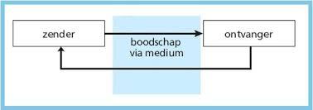
Communicatie met bewoners

Slide 10
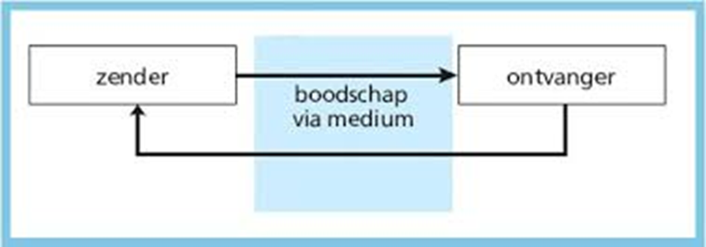
Over de ontvangers:
Je doelgroep

Slide 11
Wie wil je bereiken?
Betrek inwoners op een manier die bij hen past!
Model van Citizens:

Slide 12
Leefstijlen model van Motivaction
De invloed van sociale en demografische kenmerken op de opvattingen en het gedrag van mensen is sterk verminderd. Afkomst, sociale klasse, leeftijd en woonplaats zijn niet meer bepalend voor een succesvolle doelgroepsegmentatie.
Segmenteren op bijvoorbeeld ‘mannen tussen de 40 en 50 uit stedelijke gebieden’ voor je communicatiestrategie zal je weinig opleveren. Die groep verschilt onderling teveel. De communicatieaanpak moet zo nauwkeurig mogelijk aansluiten bij de leefwereld van jouw specifieke doelgroep.
Het Mentality-model deelt Nederlanders op in acht milieus naar hun levensinstelling. Deze milieus definiëren we op basis van persoonlijke opvattingen en waarden die aan de leefstijl van elke groep ten grondslag liggen. Mensen uit hetzelfde milieu hebben gedeelde waarden ten aanzien van werk, vrije tijd en politiek, en tonen overeenkomstige ambities, drijfveren en consumentengedrag.

Slide 13
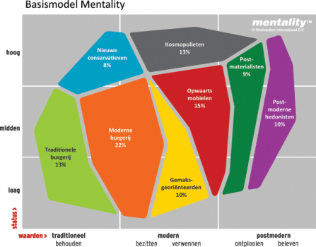
1) Moderne burgerij 2) Opwaarts mobielen 3) Postmaterialisten 4) Nieuwe conservatieven 5) Traditionele burgerij 6) Kosmopolieten 7) Postmoderne hedonisten 8) Gemaksgeoriënteerden
Opdracht: doe de test!
https://www.motivaction.nl/mentality/het-mentality-model

Slide 14
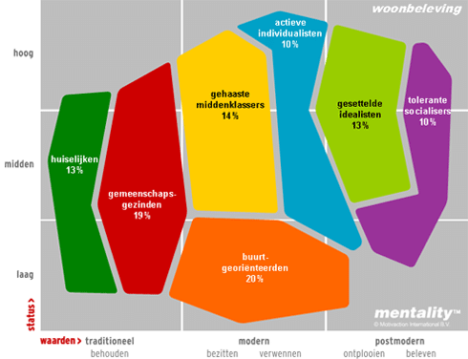
https://www.motivaction.nl/mentality/de-acht-mentality-milieus
= meer info

Slide 15
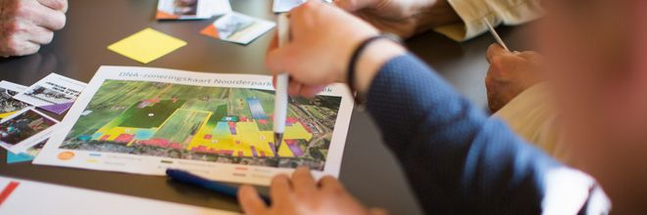
Leefstijlgroepen voor participatieaanpak:
https://www.stadszaken.nl/ruimte/participatie/2045/zo-integreer-je-leefstijlen-in-je-participatie-aanpak
Gemeenten passen steeds vaker een leefstijlen-strategie toe. Meestal gebeurt dit met het oog op communicatie: hoe zorgen we dat communicatie het meest effectief en efficiënt is? Er wordt bijvoorbeeld nagedacht over het middel (social media versus een huis-aan-huisblad), maar ook over de ‘tone of voice’. Afhankelijk van de doelgroep, kan de boodschap enthousiasmerend, persoonlijk, zakelijk of eenvoudig beschreven worden.
Maar wat als we leefstijlen nou eens inzetten in de participatieaanpak? Als we weten welke leefstijl welke activiteit in de openbare ruimte onderneemt, hebben we de touwtjes in handen om onze participatieprojecten te optimaliseren. Weten welke leefstijl om welke reden participeert of juist niet participeert, kan deze aanpak nog verder structureren. Leefstijlen bieden daarmee nieuwe handvatten om mensen te bereiken en om participatie te stimuleren.

Slide 16
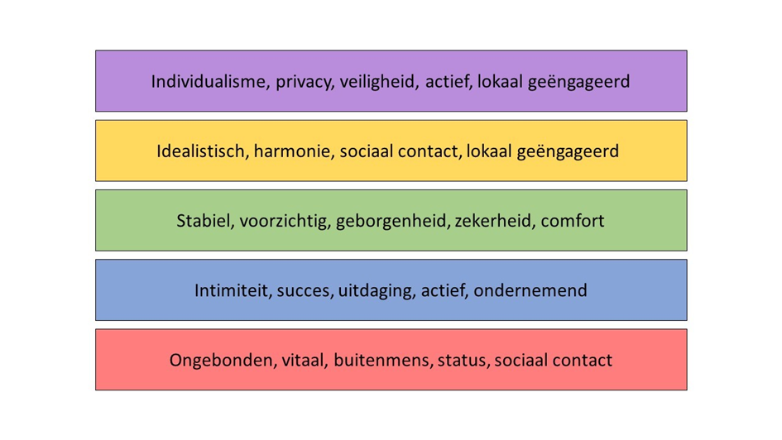
https://www.youtube.com/watch?v=PqJAVnLoKX8

Slide 17
BSR model voor participatie door leefstijlgroepen
Het BSR-model gebruikt psychografische waarden om mensen in te delen in verschillende leefstijlen. Deze leefstijlen worden gecreëerd vanuit twee assen: de sociologische as en de psychologische as. De sociologische as loopt tussen ‘ego’ en ‘groep’, de psychologische as loopt van ‘extravert’ naar ‘introvert’.
Vier segmenten
Door deze assen te laten kruisen, ontstaan vier segmenten. Deze segmenten zijn aan vier woorden en kleuren gekoppeld. Van linksboven naar linksonder, met de klok mee zijn het:
De rode leefstijl (vrijheid)
De gele leefstijl (harmonie)
De groene leefstijl (zekerheid)
De blauwe leefstijl (controle)
https://dashboard.tmww.nl/bsr

Slide 18
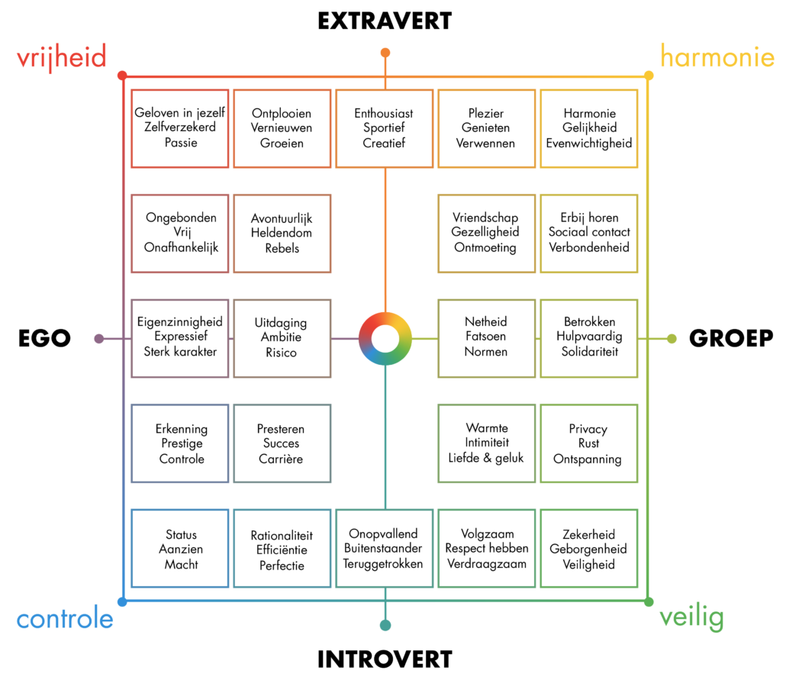

Slide 19
Over het medium
Is een kanaal, het middel

Slide 20
Middelen voor communicatie

Slide 22
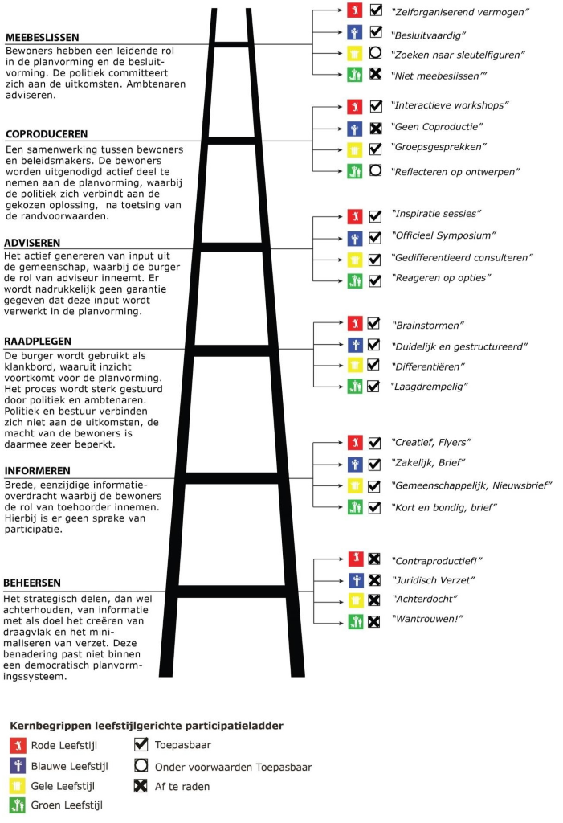
Leefstijlgerichte participatieladder

Slide 24
Succes =
Doel?!
Juiste mix van:

Slide 25
Terug naar jullie eigen project ☺
Noah een vergeten stukje achter het park verbeteren (nu beetje rommeltje)
Lody
Bente de strook voor haar huis vergroenen (nu bestraat & parkeerplaatsen)
Tygo verbeteren van het honden-losloop-gebied (nu een zandbak)
Amy de looproute door de wijk naar de school schoner maken (prullenbakken en basisschool)
Lieke papier container op schoolplein ….
Febe de speeltuin opknappen
Inge veel legen huizen in de kern, aandacht voor vragen / veranderen
Ivar skate park dat weinig wordt gebruikt aanpassen
Niels speeltuin beter aan laten sluiten bij de doelgroep in de directe omgeving

Slide 26
Op pad!
Inspiratie opdoen voor je eigen project
Noah en Niels: Spoorpark
Bente en Amy naar Zuiderkwartier
Tygo en Ivar naar parkje Spoorpark
Lieke en Febe naar Harmoniepark
Lody en Inge: stukje achter Kunsten onderwijs

Slide 27
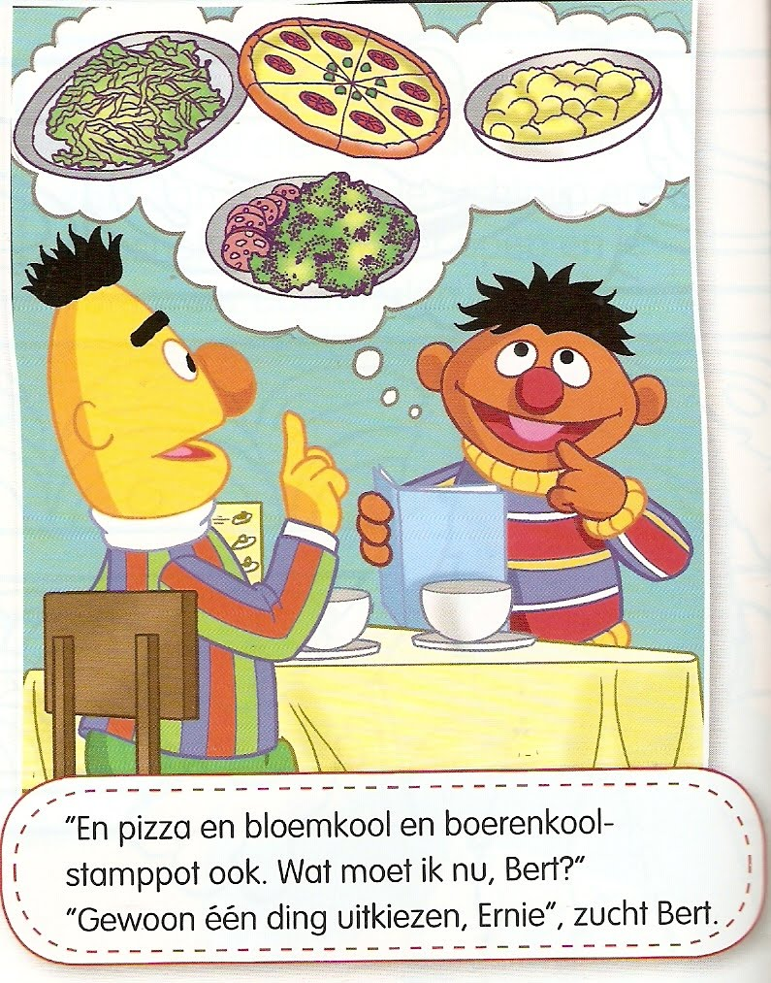
Verwerken in je opdracht
Afronding; nog vragen?
Volgende week?
Smakelijk en tot volgende week!

